Slide 1
Моя майбутня професія- лікар
Учениці 10-А класу
Присяжнюк Діани

Slide 2
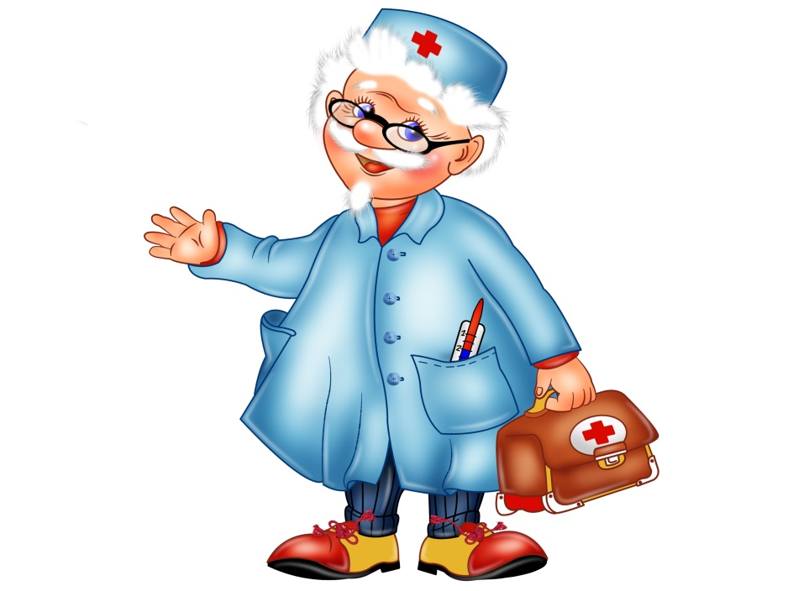
Чому я хочу стати лікарем…
Допомагати людям – надзвичайно благородна справа. А професія медика – найгуманніша, адже вона покликана стояти на сторожі людського життя.

Slide 3
У далекій стародавності існували різні цілителі недуг. Їх арсенал в основному складався з лікарських трав, настоянок, витяжок з плодів і коренів рослин, які мали здатність загоювати рани і виліковувати інфекції. Найчастіше таким цілителям приписували зв’язок з чаклунством, а їх мистецтво повернути здоров’я пояснювали за допомогою містики.
Історія професії

Slide 4
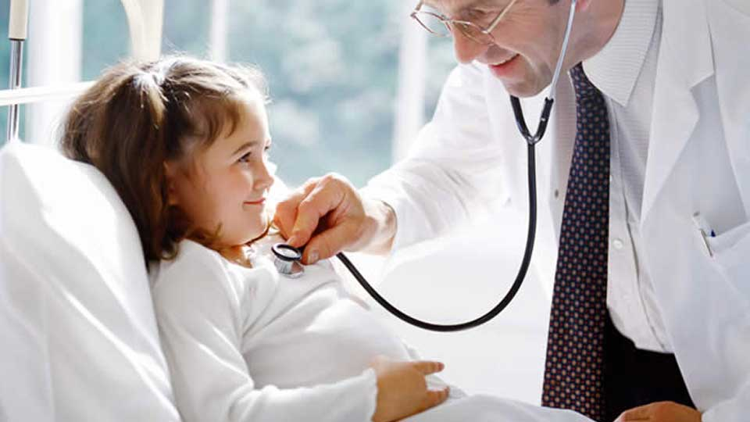
Зміст діяльності:
- Прийом хворих (у поліклініці, у лікарні).
- Обслуговування на дому.
- Виявлення причин розвитку, особливостей та класифікація нездужання.
- Постановка діагнозу.
- Підбір терапевтичних заходів.
- Здійснення профілактичних, терапевтичних та реабілітаційних заходів.
- Здійснення контролю за перебігом захворювання і терапії, зокрема, за її ефектами.

Slide 5
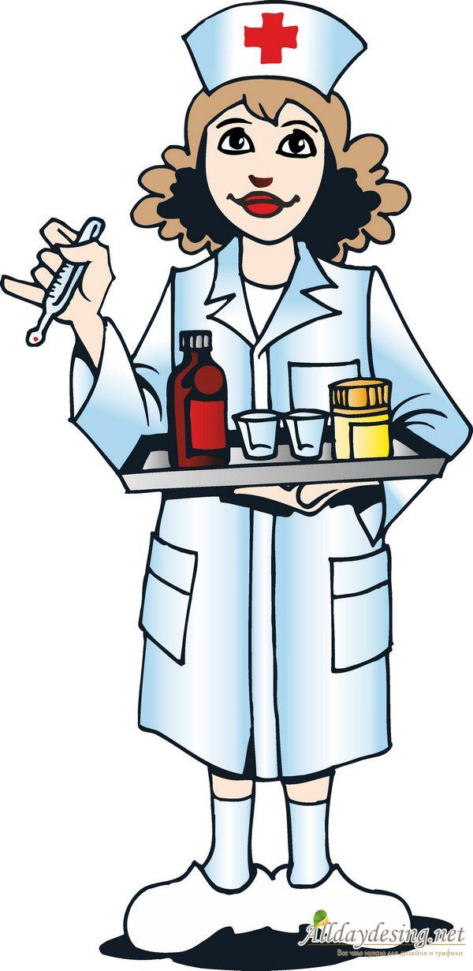
Лікар повинен вміти:
- Знаходити підхід до кожного хворого у будь-якому фізичному та психічному стані.
- Вислухати. Поспівчувати.
- Дати корисну пораду. Виписати необхідні ліки і лікувальні процедури.
- Заспокоїти. Проявити адекватну турботу і допомогу.
- Грамотно і відповідально рекомендувати медсестрам і хворим діагностичні та лікарські процедури.
- Оперативно приходити на допомогу хворим.
- Швидко і дуже точно викласти результати дослідження і лікування хворого у його історії хвороби. вміти:

Slide 6
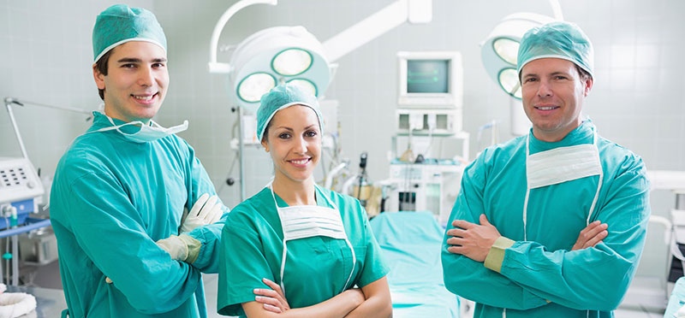
Інтереси та схильності
1. Професійна незалежність лікаря
2. Домінантність інтересів пацієнтів
3. Компетентність та сумлінність
4. Чесність та порядність
5. Повага до професії лікаря, межі компетенції лікаря

Slide 7
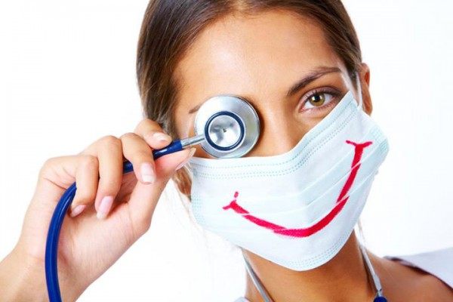
Якості, що перешкоджають ефективності професійної діяльності:
безвідповідальність; неуважність; егоїстичність; емоційна нестриманість; жорстокість; бридливість; нетерпимість; неуважність.

Slide 8
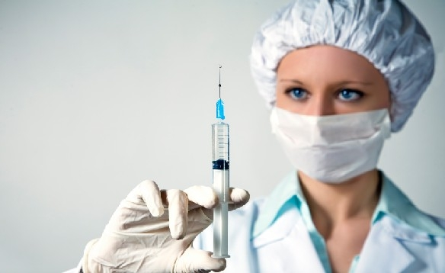
Області застосування знань…
Науково-дослідні інститути; медичні установи (лікарні, санаторії, оздоровчі табори, поліклініки, пологові будинки, диспансери, реабілітаційні центри, травматологічні пункти, жіночі консультації, медсанчастини); освітні установи (школи, дитячі сади і дошкільні установи, інститути, коледжі, технікуми);

Slide 9
+ і - = ЛІКАР
Переваги професії
Обмеження професії
різноманітність варіантів спеціалізації, з яких можна вибрати область, найбільш близьку за інтересами; самостійність у прийнятті рішень, соціальна значущість професії.
високий рівень відповідальності за життя та здоров'я пацієнтів; необхідність постійно розвивати свої навички та вміння, опановувати нові засоби праці, нові прийоми і методи роботи.

Slide 10
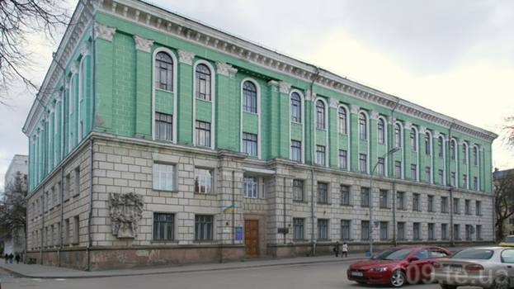
Вузи де можна Здобути професію…
Національний медичний університет імені О.О. Богомольця
Донецький національний медичний університет ім. М. Горького
Львівський національний медичний університет імені Данила Галицького
Буковинський державний медичний університет
Національний фармацевтичний університет
Івано-Франківський національний медичний університет
Дніпропетровська медична академія
Одеський національний медичний університет
Вінницький національний медичний університет ім. М. І. Пирогова
Тернопільський державний медичний університет імені І. Я. Горбачевського

Slide 11
Висновок…
Існує багато лікарських спеціальностей. Я поки що не знаю точно, яку з них оберу. Найбільше мене приваблює робота дитячого лікаря. Він спостерігає за малюками від дня їх народження, а коли треба, надає термінову допомогу. Працюючи дитячим лікарем, я обов’язково принесу велику користь Україні.

Slide 12

